Slide 1
请求前置html总结
孙俊威
京喜研发部-营销平台与分析开发组
Notes:
分享前先看一个项目
本次分享主要是分享一些公共项目通用的搭建维护策略，侧重技术广度，点到为止。
如果有遗漏点或者问题，大家可以随时补充或提问

Slide 2
串行请求
目前我们的页面接口请求逻辑一般都是写在js文件里面的，所以页面的加载流程也就是：
请求html === > 请求主js === > 在主js里请求主接口 === > 根据接口返回的内容渲染页面
Chrome里对应的时间线如下：
因为主接口需要在主js加载完成之后，再在主js里发起请求，在主接口发起请求到返回的这段时间，浏览器是处于等待状态的（浏览器这段时间没什么事情可以做），所以这部分时间就浪费掉了，可以通过并行请求将这部分时间利用起来

Slide 3
并行请求
主js和主接口并行请求，在chrome面板里对应的时间线如下：
可以看到通过并行请求，我们不需要再花很长时间等主接口返回数据，我们在执行js的时候可以直接拿到主接口返回的数据或者只等一小会儿就能拿到主接口返回的数据。因为主接口的请求时间被大大地前置了。

Slide 4
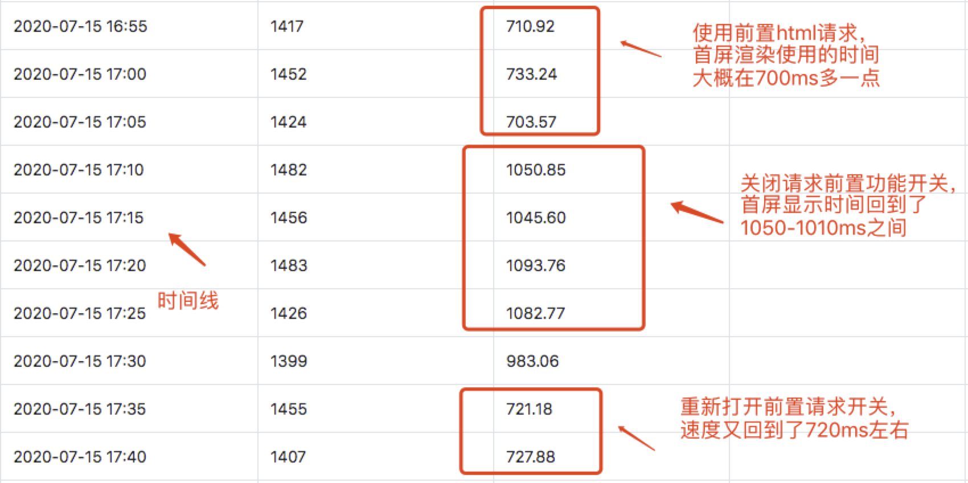
请求前置效果
通过Athena测速系统，得到京喜个人中心H5主接口请求前置的效果：

Slide 5
请求前置html
我们可以将主接口请求前置到html里发起来达到并行请求的效果，方法是在html里构造jsonp请求。
但是自己在html里构造jsonp请求比较麻烦并且容易与request组件里的逻辑不一致，比如京喜域名适配。所以自己写jsonp的话就得保证相关逻辑和request组件里一致。
好消息是通过和文林哥还有晓强哥沟通，公共头里已经提供了sendJs方法，我们可以直接用该方法发起请求，除了sceneval=2的逻辑需要自己处理，其它的逻辑sendJs已经和request组件同步了，我们不需要关心。所以我们直接用sendJs发起请求就可以了，记得在onError里处理js加载失败的回调。

Slide 6
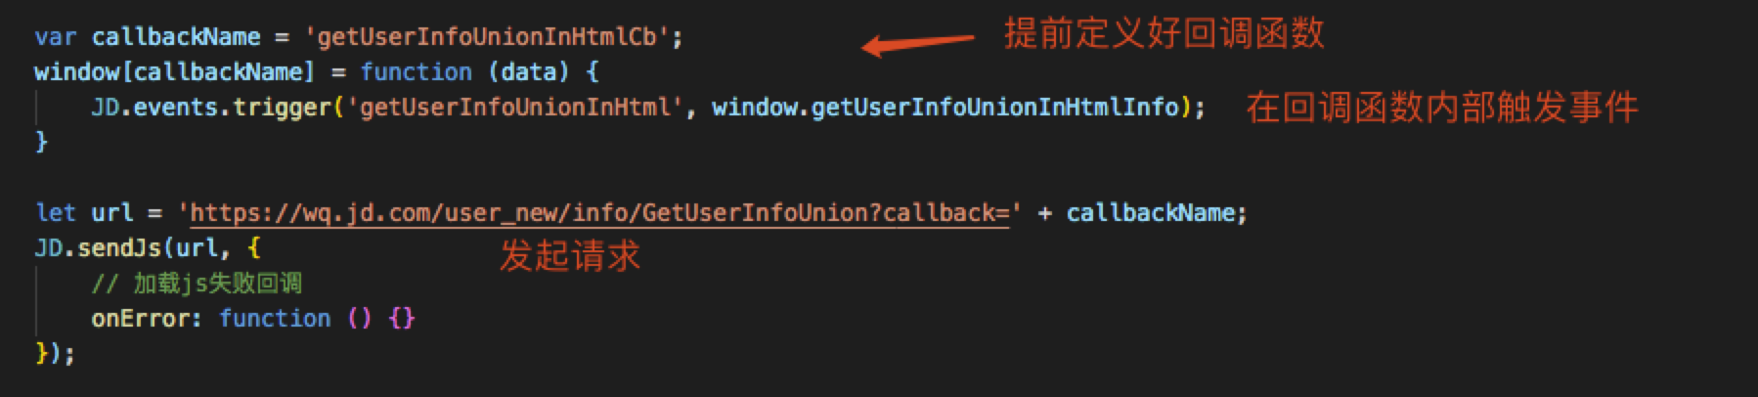
发布订阅模式监听主接口之（发布事件）
公共头提供了JD.events.trigger和JD.events.listen方法，我们可以直接通过该两个方法来监听主接口的返回事件。
在html里定义回调函数，并在回调函数里调用JD.events.trigger触发事件：

Slide 7
发布订阅模式监听主接口之（订阅事件）
我们在主js里通过JD.events.listen方法监听主接口的返回事件就可以了。

Slide 8
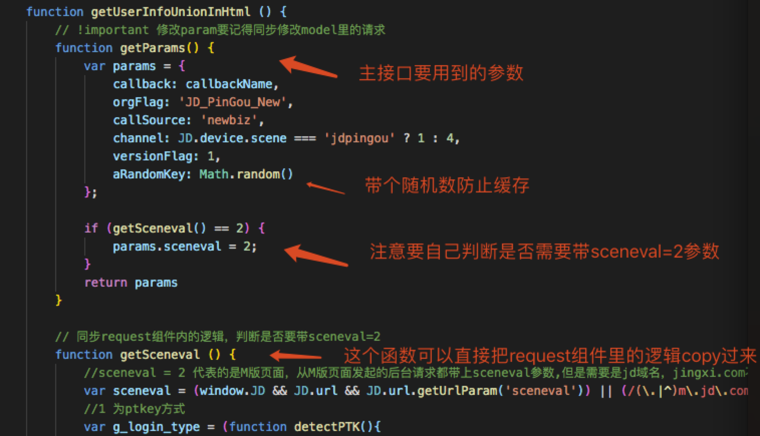
主接口参数
给主接口带参数可以用公共头的JD.url.addUrlParam方法，另外记得自己处理是否带sceneval=2的逻辑，该逻辑可以copy request组件里的，然后最好给请求带一个随机参数

Slide 9
需要留意一下的事情
只有页面首次请求的时候需要用前置请求，页面打开后如果要更新数据再次发起请求，则走原先用request组件请求的逻辑
请求需要自己处理是否带sceneval=2逻辑
检查下在html里不要写ES6
可以做一个ppms开关控制是否使用前置请求

Slide 10
参考代码
京喜个人中心已经做了请求前置，可以参考以下文件
Html文件：
/wxapp/pages/pingou/account/html_include.html
主js文件：
/wxapp/pages/pingou/account/model.js 里的 getUnionInfo方法

